Slide 1

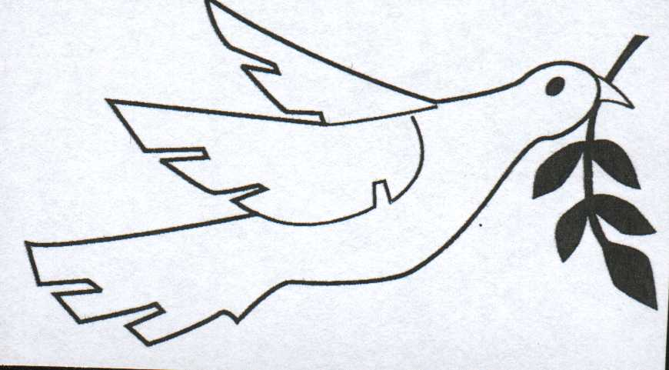
ĽUDSKÉ PRÁVA
Prezentácia pripraená študentmi OA zapojenými do súťaže EUROSCOLA 2009

Slide 2
CIELE
Osvojenie základných pojmov ľudsko-právnej témy
Ľudské práva v európskom kontexte
Precvičenie univerzálnosti ľudských práv
Prepojenie ľudsko-právnej témy s praktickým životom

Slide 3

OBSAH PREZENTÁCIE
Motivácia
Čo sú ľudské práva
Charakteristika ľudských práv
Kategórie práv
Ľudské práva v Európe
Cvičenie
Zhrnutie, diskusia

Slide 4

„Ľudské práva sú tvoje a moje. Ich posolstvom je myšlienka, že nič z toho na čo máme právo sami, nesmieme upierať druhému, lebo práva sú také silné, aká silná je naša ochota uznať a chrániť práva druhých.“
Eleanor Roosvelt

Slide 5

Čo sú ľudské práva?
Vymedzujú postavenie človeka v spoločnosti
Sú zdrojom slobôd, spravodlivosti a mieru
Svoje korene majú v bojoch za slobodu a rovnosť všade vo svete
Základné piliere ĽP- úcta k ľudskému životu a ľudskej dôstojnosti
Sú zakotvené vo VDĽP a Dohovore o ĽP

Slide 6
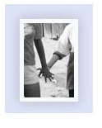
CHARAKTERISTIKA ĽP
Nedajú sa kúpiť, zdediť, patria všetkým – sú prirodzené
Sú rovnaké pre každého človeka bez ohľadu na jeho rasu, pohlavie, náboženstvo, národnosť- sú univerzálne
Nedajú sa nikomu odňať a upierať –sú neodňateľné
Musia byť priznané každému – sú nedeliteľné

Slide 7
VŠEOBECNÁ DEKLARÁCIA ĽUDSKÝCH PRÁV
-10. 12. 1948 Valné zhromaždenie OSN prijalo VDĽP , ktorú možno považovať za najvýznamnejší dokument o ľudských právach
-v deň prijatia deklarácie si každoročne pripomíname MEDZINÁRODNÝ DEŇ ĽUDSKÝCH PRÁV
-v tridsiatich článkoch deklarácie sú vymenované základné občianske, politické, kultúrne, ekonomické a sociálne práva, ktoré platia pre všetkých ľudí na svete
-hoci je Deklarácia záväzná pre všetky krajiny sveta, ani dnes na začiatku 21. Storočia jej jednotlivé články nie sú dodržiavané všade na svete a preto je potrebné pripomínať si Deň ľudských práv a bojovať za ich dodržiavanie

Slide 8
KATEGÓRIE PRÁV
3 GENERÁCIE
PRÁV
Občianske a
politické
Ekonomické a
sociálne
Práva na ochranu
ŽP, kultúrne
práva

Slide 9
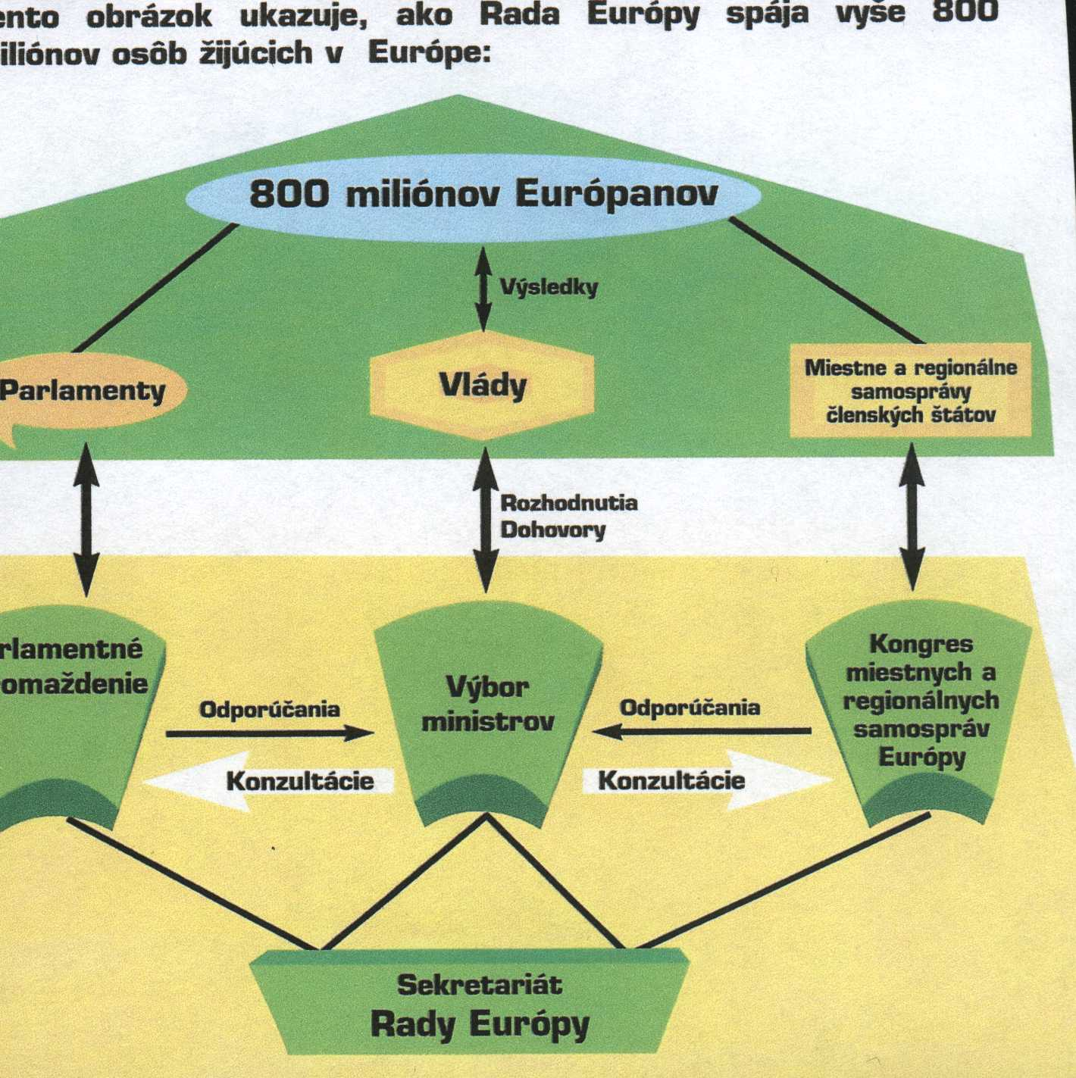
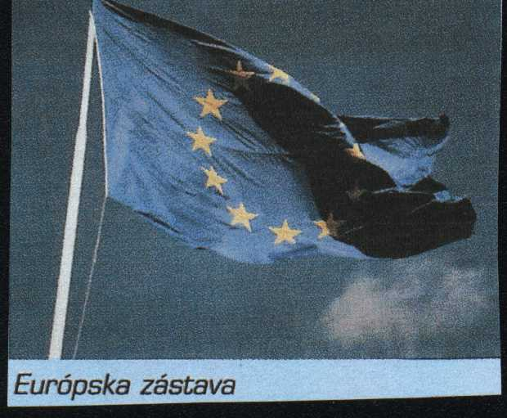
ĽUDSKÉ PRÁVA V EURÓPE
Rada Európy spolu národnými vládami a nevládnymi ĽP organizáciami sa starajú o dodržiavanie ĽP v Európe

Slide 10
RADA EURÓPY
-Bola založená v roku 1949, je to medzivládna organizácia, má 43 členských štátov s počtom obyvateľstva okolo 800 miliónov osôb
-Slovensko sa stalo členským štátom RE v roku 1993
-Cieľom RE je:
-dosiahnuť väčšiu jednotu medzi jej členmi
-ochraňovať a podporovať ľudské práva, demokraciu a právny štát
-prispievať k uvedomovaniu si európskej kultúrnej identity a rozmanitosti
-hľadať riešenia problémov v Európe – xenofóbie, neznášanlivosti, rasizmu, ochrane životného prostredia, AIDS, drogy, organizovaný zločin a pod.
-upevňovať stabilitu demokracie v Európe

Slide 11
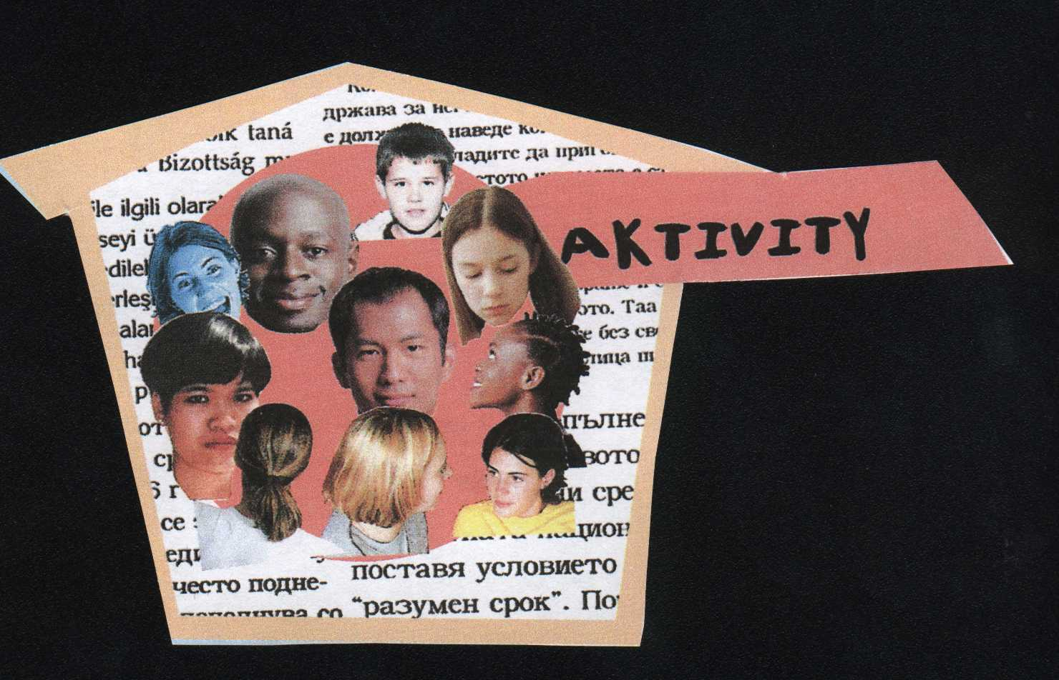
CVIČENIA ZAMERANÉ NA UNIVERZÁLNOSŤ ĽP
Udalosť, keď som sa postavil za práva niekoho
Čo sa stalo
Kde sa to stalo
Motív – prečo som sa postavil za jeho práva
Kto alebo čo bolo mojím zdrojom podpory

Slide 12


ZHRNUTIE
Čo sú ĽP?
Aké sú vlastnosti ĽP?
Vymenuj kategórie ĽP
Kto sa stará o dodržiavanie ĽP v Európe?

Slide 13
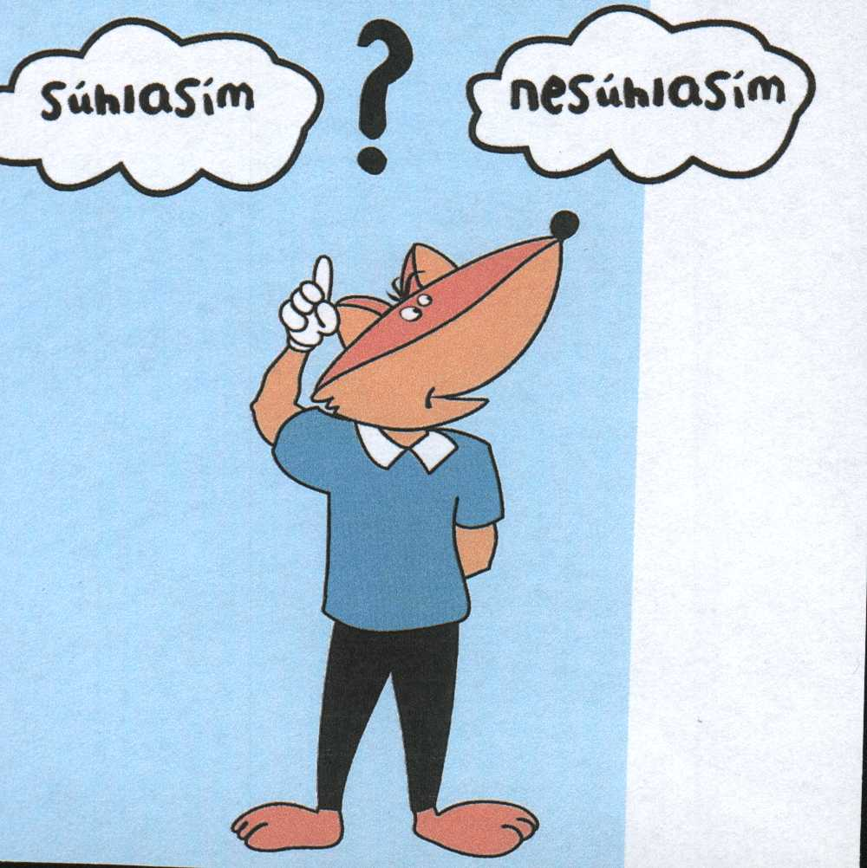
NÁMETY NA DISKUSIU
Súhlasíš, alebo nesúhlasíš s danými výrokmi a prečo?
Muži majú viacej ĽP, ako ženy.
Nemali by sme chrániť ĽP narkomanov, pretože tí porušujú zákony.
Mladí ľudia nepotrebujú počúvať prednášky o ĽP. Dôležité je, aby mladých rešpektovali dospelí.

